Slide 1





Stock Trend Analysis :
Case Study on ADANI PORTS
Alfin Amanda Kurniawan (2012310003)
Eky Jamludin Ramdhani (2012310005)
Sendy Ayudhia Aulia (2012310021)
Azza Isnaini Musafaah (2012310025)

Slide 2

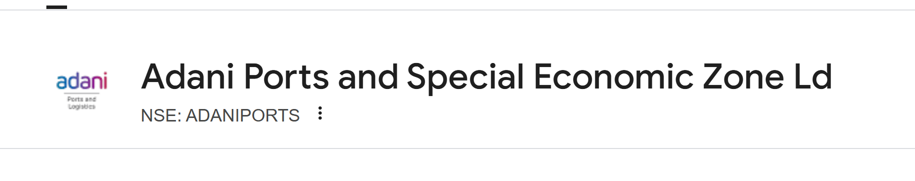
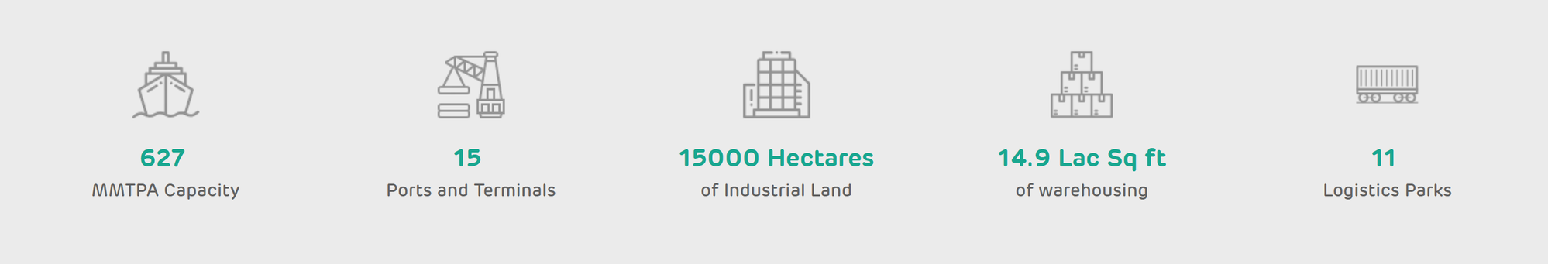
Introduction
APSEZ merupakan jaringan pelabuhan yang besar dengan KEK terbesar di India di Mundra. Bisnis Pelabuhan APSEZ merupakan bagian integral dari Bisnis Logistiknya dan merupakan operator pelabuhan swasta terbesar di India dengan kehadiran di 13 lokasi

Slide 3


Rumusan Masalah
1
2
Harga saham sangat fluktuatif dalam periode panjang (2007–2021)
Banyak missing data pada kolom penting seperti Trades

Slide 4
Goal
Membersihkan & memahami data saham yang fluktuatif & banyak missing dengan EDA.
Mencoba menangkap pola & membuat prediksi harga penutupan dengan regresi
Strategy
EDA dengan model regresi

Slide 5
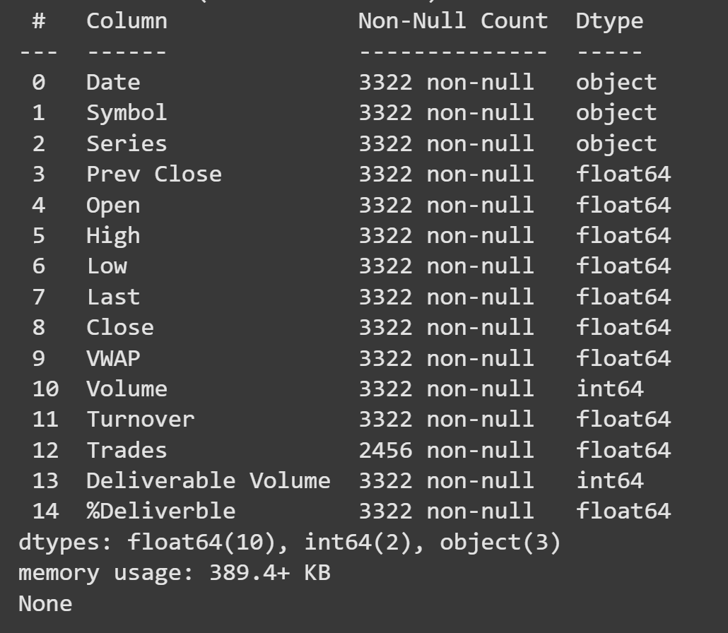
Detail data
bersifat kategorial, yang berisi waktu dan jenis saham
harga saham, buka, harga tinggi, rendah dan penutupan.
aktifitas jual beli

Slide 6
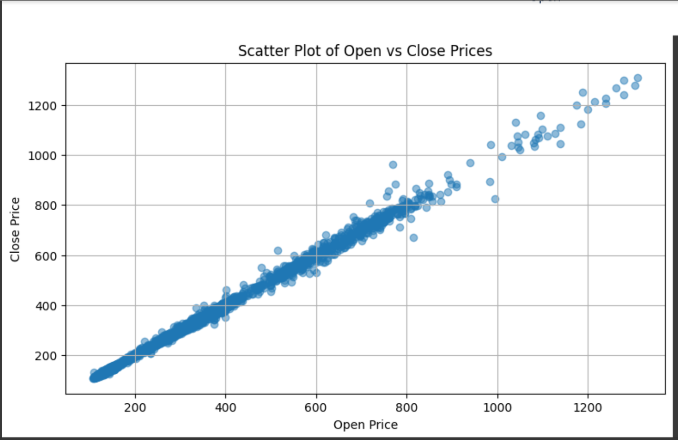
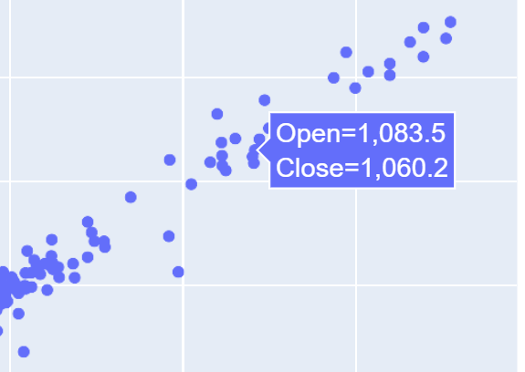
EDA

Slide 7
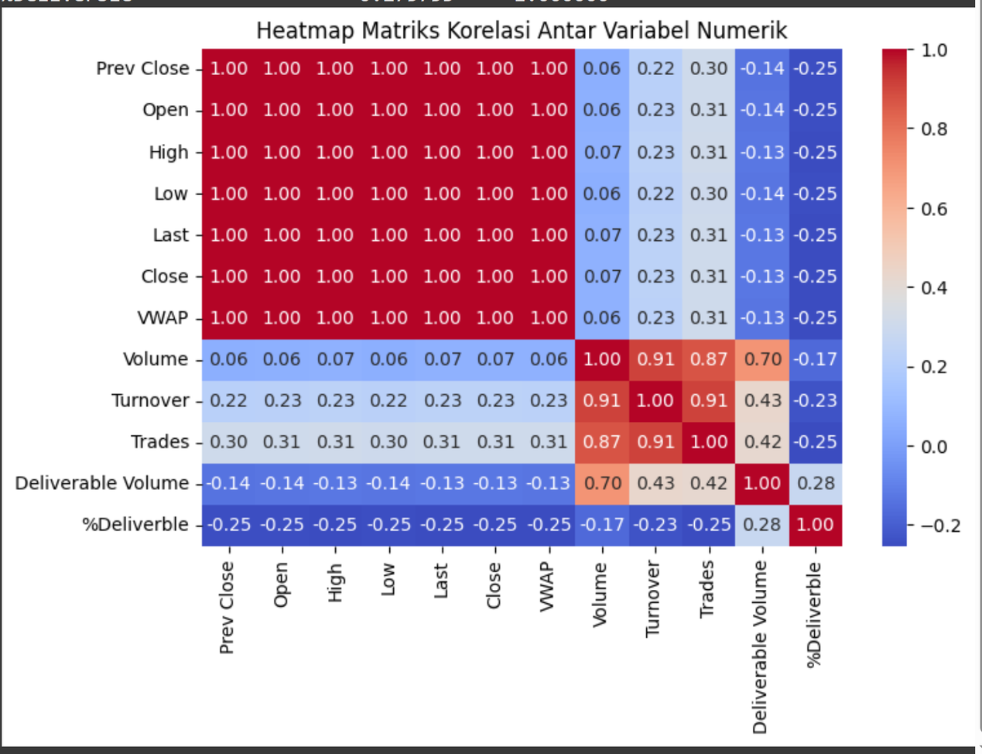
EDA
Harga (seri harga) sangat saling berkaitan—sangat redundant satu sama lain.
Volume, turnover, dan jumlah transaksi bergerak bersama—indikator likuiditas pasar signifikan.
Deliverable volume meningkat saat aktivitas tinggi, tapi persentase deliverable cenderung turun sedikit saat pasar ramai.
% Deliverable relatif independen—tidak terlalu dipengaruhi oleh lonjakan aktivitas.

Slide 8
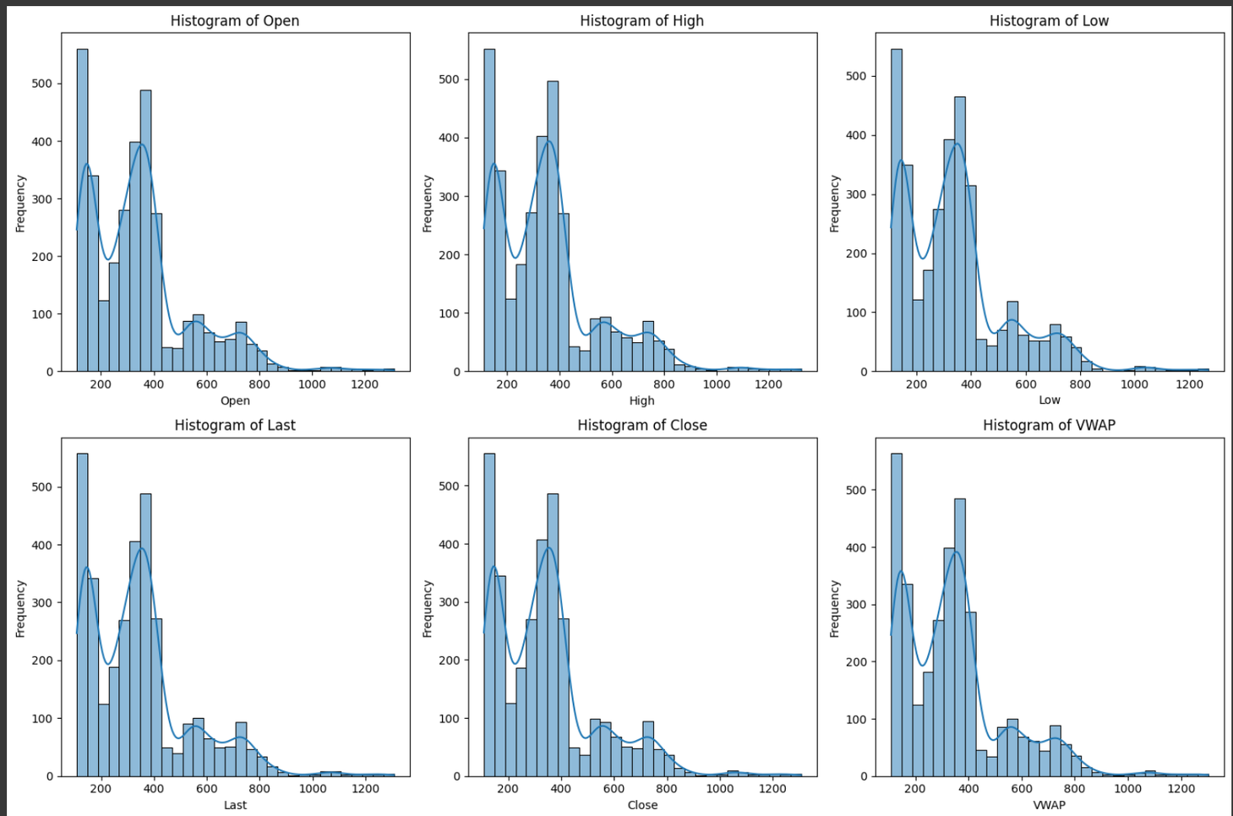
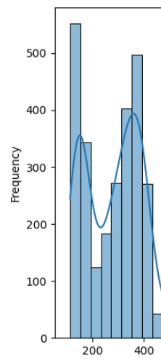
EDA
Memperlihatkan bahwa harga (“Open”, “High”, “Low”, “Last”, “Close”, dan “VWAP”) mayoritas berada di rentang 200–400, dengan distribusi skewed ke kanan dan beberapa nilai ekstrem

Slide 9
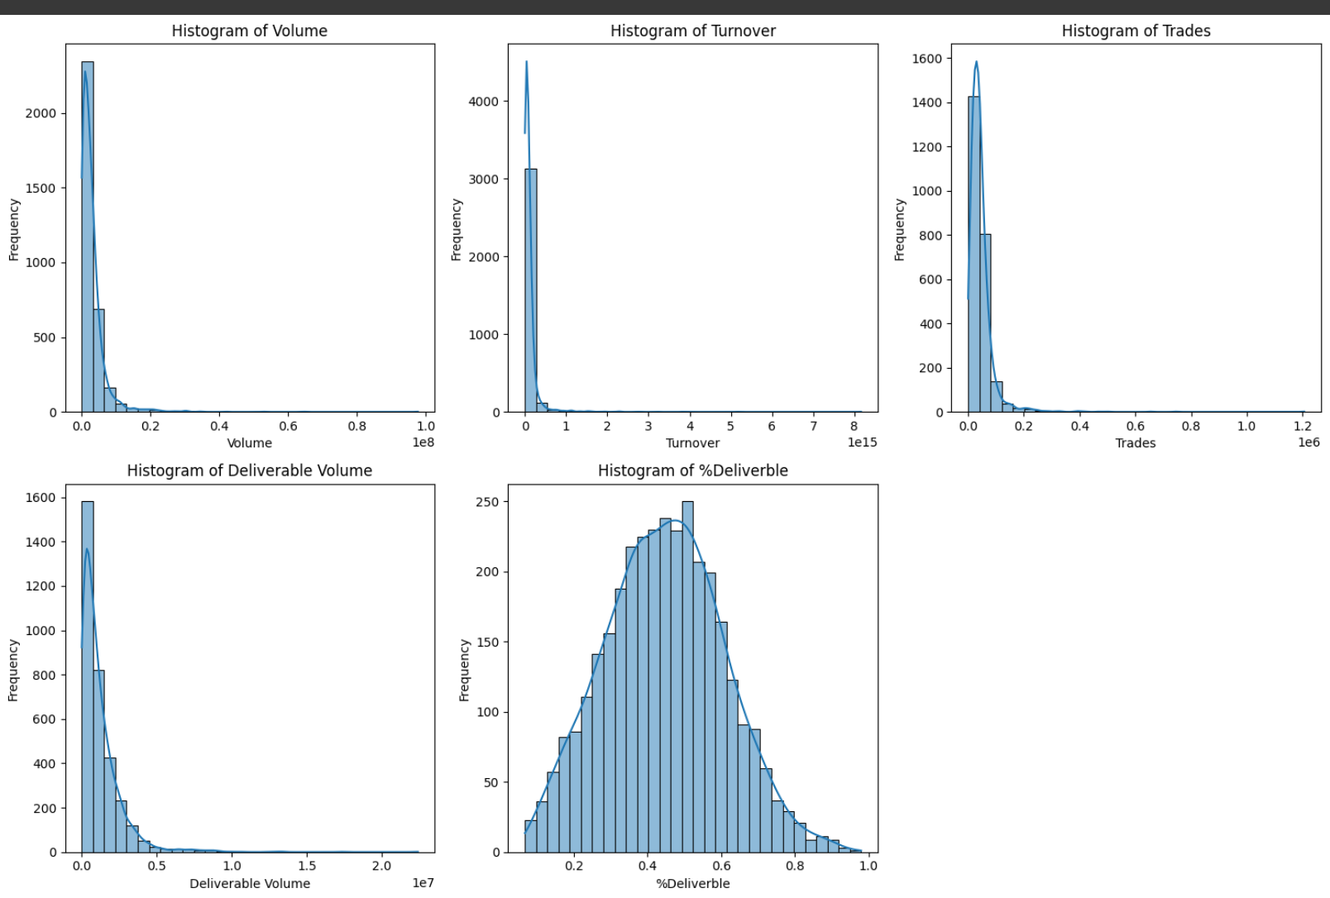
Penjelasan
Histogram of Volume: Menunjukkan distribusi frekuensi volume perdagangan. Sebagian besar volume berada di rentang nilai rendah (sekitar 0 hingga 0.2), dengan frekuensi tertinggi mendekati 2000.

Slide 10
Penjelasan
Histogram of Turnover: Menggambarkan distribusi turnover (omzet perdagangan). Distribusi ini juga condong ke nilai rendah (0 hingga 0.5), dengan puncak frekuensi sekitar 4000.

Slide 11
Penjelasan
Histogram of Trades: Menunjukkan distribusi jumlah perdagangan. Seperti volume dan turnover, sebagian besar perdagangan terjadi pada nilai rendah (0 hingga 0.2), dengan frekuensi puncak mendekati 1400.

Slide 12
Penjelasan
Histogram of Deliverable Volume: Menampilkan distribusi volume yang dapat diserahkan. Distribusi ini miring ke kiri dengan puncak frekuensi sekitar 1400 pada nilai rendah (0 hingga 0.2).

Slide 13
Penjelasan
Histogram of % Deliverable: Menggambarkan distribusi persentase volume yang dapat diserahkan. Distribusi ini lebih merata dan menyerupai lonceng, dengan puncak frekuensi sekitar 200 pada rentang nilai 0.8 hingga 1.0, menunjukkan mayoritas data terkonsentrasi di persentase tinggi.

Slide 14
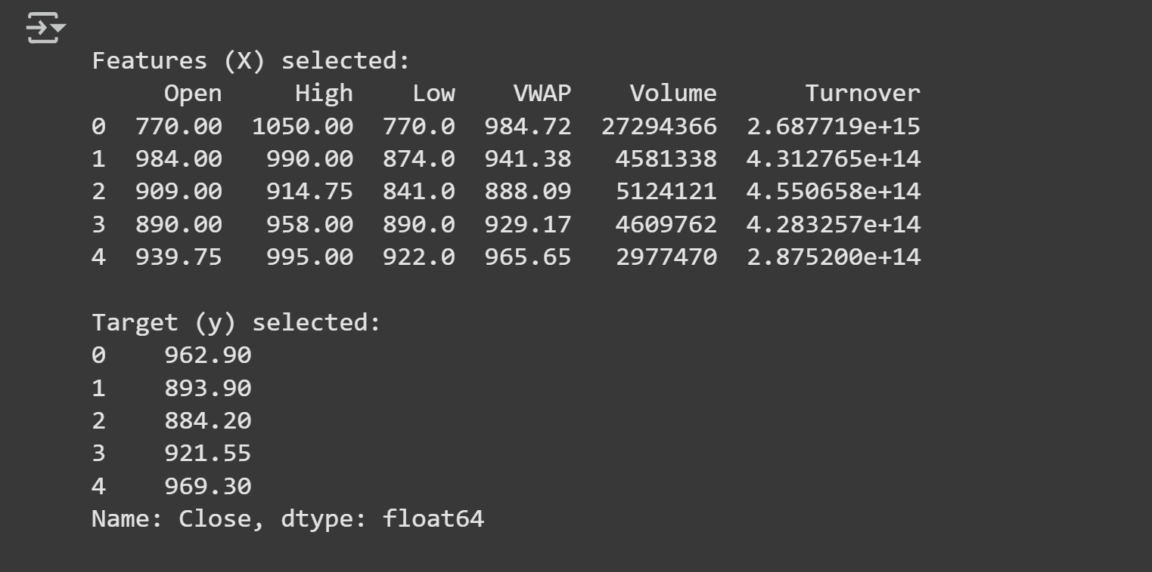
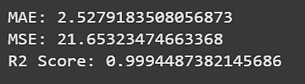
Linear Regression
Berikut beberapa Variable X untuk mengetahui atau memprediksi target (Variable Y) yang diketahui adalah Close
MAE, atau mean absolute error. dimana nilainya jika semakin kecil semakin Baik
MSE, atau mean squared error. Nilai ini memperbesar penalti untuk kesalahan besar. Nilai ini Masih cukup kecil → model cukup akurat.
R2, R² mendekati 1 menandakan model sangat baik.

Slide 15
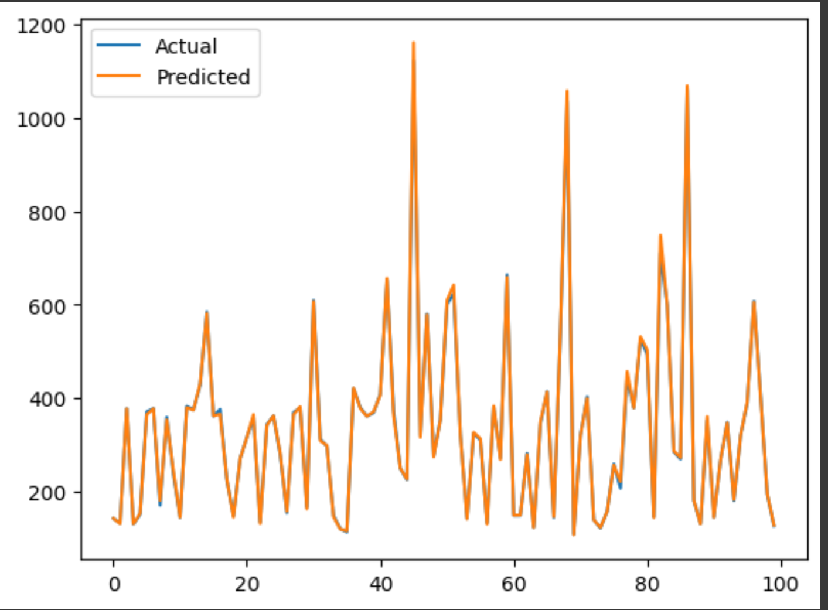
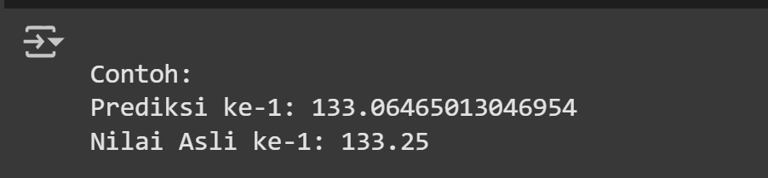

Slide 16
Kesimpulan
Analisis ini menggunakan EDA untuk membersihkan dan memahami data saham yang fluktuatif. EDA membantu melihat pola, korelasi, dan outlier sebelum membangun model. Setelah pola hubungan antar variabel ditemukan, digunakan regresi linier sederhana karena hubungan antara harga pembukaan dan penutupan terbukti linier.
1
Kombinasi EDA dan linear regresi ini dipilih karena sederhana, efektif, dan mudah diinterpretasikan dalam memprediksi harga penutupan saham.

Slide 17

Terima Kasih

